Slide 1
Jaula de Faraday
La jaula de Faraday es un recipiente metálico que encierra una región del espacio

Slide 2
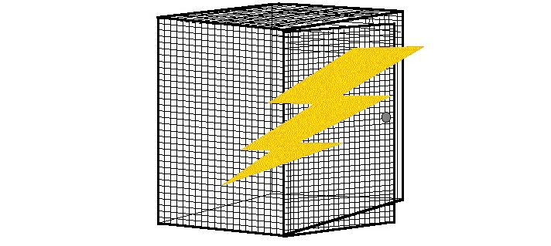
Jaula de Faraday

Slide 3
Definición
Se conoce como jaula de Faraday al efecto por el cual el campo electromagnético en el interior de un conductor en equilibrio es nulo, anulando el efecto de los campos externos.

Slide 4
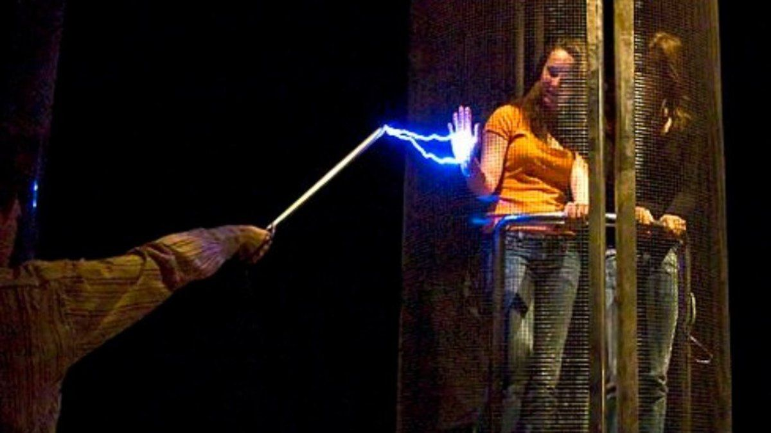
El funcionamiento de la Jaula de Faraday se basa en las propiedades de un conductor en el equilibrio electrostático. Esto se debe a que, cuando el conductor está sujeto a un campo electromagnético externo, se polariza

Slide 5
Al polarizarse, el conductor queda cargado positivamente en la dirección en que se desplaza el campo electromagnético externo y, al mismo tiempo, se carga negativamente en el sentido inverso, generando un campo eléctrico igual en magnitud pero opuesto al campo electromagnético que ha sido aplicado.
La suma de ambos campos, en el interior de dicho contenedor o jaula de Faraday, será igual a cero.
Es decir, los materiales conductores, ante la presencia de campos eléctricos externos, siempre ordenan sus cargas en su superficie de manera tal que el campo eléctrico interno sea cero.

Slide 6
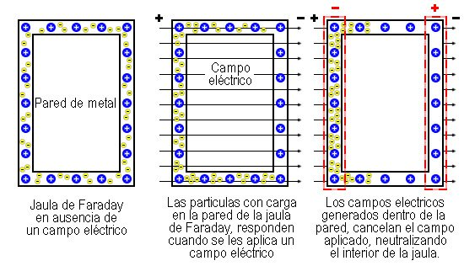

Slide 7
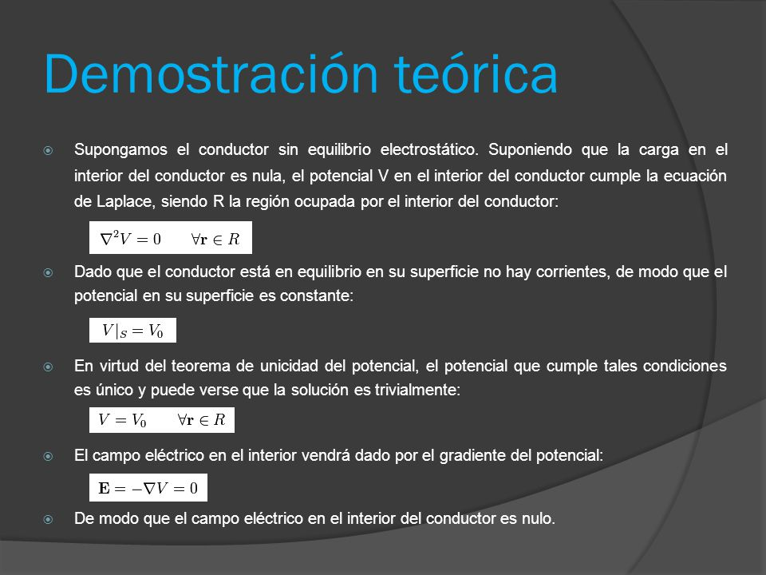

Slide 8
Michael Faraday
La jaula de Faraday lleva el nombre de su inventor, el físico británico Michael Faraday (1791-1867), quien observó que un material conductor mostraba los efectos de una descarga eléctrica únicamente en su exterior. Esto parecía indicar que las cargas del conductor se distribuían de tal manera que cancelaban los campos eléctricos internos Para comprobarlo, en 1836, Faraday recubrió las paredes de un cuarto con láminas de aluminio. Usando un generador electroestático, aplicó descargas de alto voltaje en el exterior de dicha habitación. Y con un electroscopio (aparato que permite detectar la presencia de cargas eléctricas en un cuerpo) pudo comprobar que en el interior del cuarto el campo eléctrico era nulo.

Slide 9
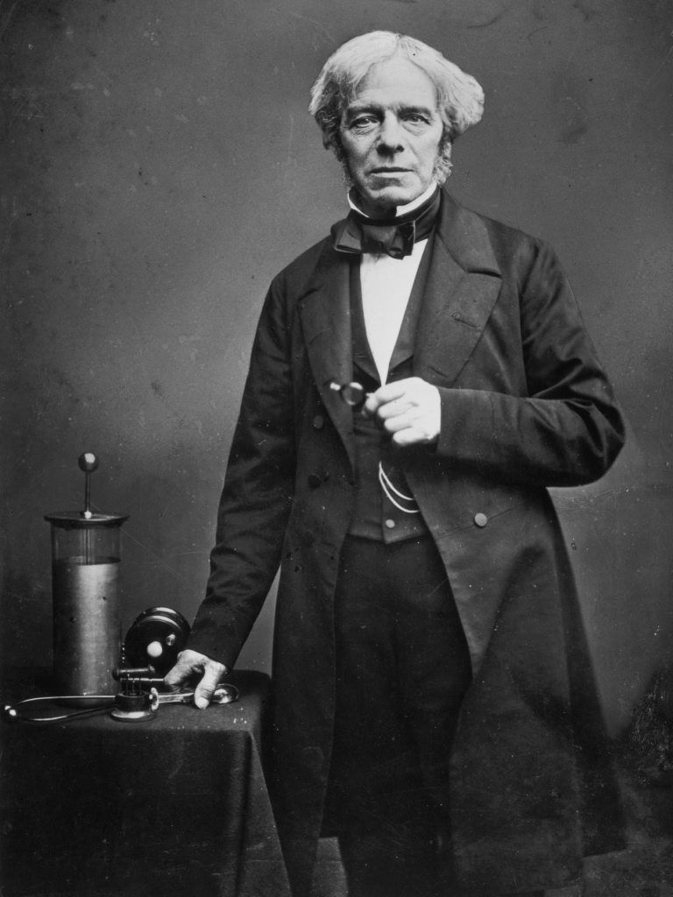

Slide 10
Vida cotidiana
Cuando notamos que en un ascensor o en el interior de un edificio hecho con rejillas metálicas no funcionan nuestros teléfonos celulares estamos ante una manifestación del principio de la jaula de Faraday.
Nuestros hornos microondas se encuentran dotados de jaulas de Faraday para evitar que sus ondas escapen al exterior y tengan algún efecto dañino sobre nuestra salud.
Los trajes especiales de los técnicos eléctricos que reparan líneas de alta tensión.
Al conducir un automóvil durante una tormenta eléctrica, se recomienda permanecer dentro del vehículo, ya que sus carrocerías funcionarán como una jaula de Faraday ante los rayos.
En las paredes de los laboratorios de IRM donde se realizan imágenes por resonancia magnética también se colocan láminas o mallas metálicas, para impedir que escapen ondas y proteger la salud de los operadores.

Slide 11
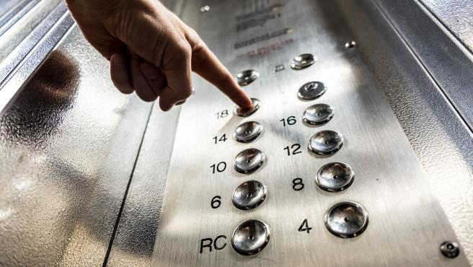
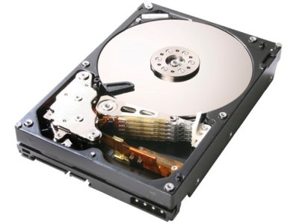
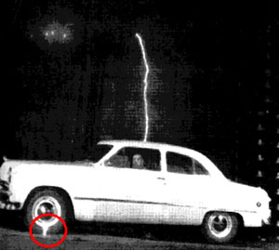
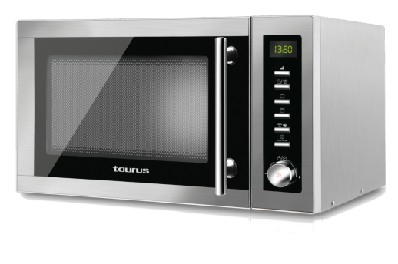

Slide 12

Un avión es una Jaula de Faraday a gran escala, un recinto recubierto de metal al que un rayo atraviesa pero sin afectar al interior de la estructura.

Slide 13
Fin.
Integrantes
Vivanco, Esteban Leonel
Ingeniera Industrial
Vivanco, Pablo Exequiel
Ingeniera Industrial
Escudero, Agostina Marysol
Ingeniera Química
Macias, Alan
Ingeniera Mecatrónica

